Slide 1
第七节
第七章
常系数
齐次线性微分方程
基本思路:
求解常系数线性齐次微分方程
转化
求特征方程(代数方程)之根

Slide 2
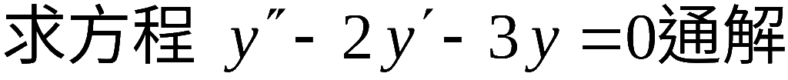
二阶常系数齐次线性微分方程:
①
例1.

Slide 3
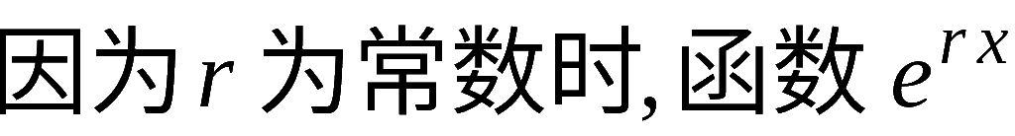
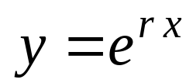
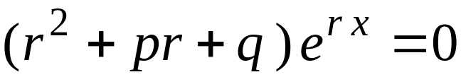
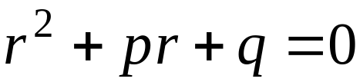
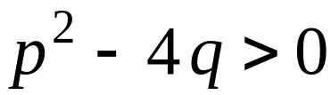
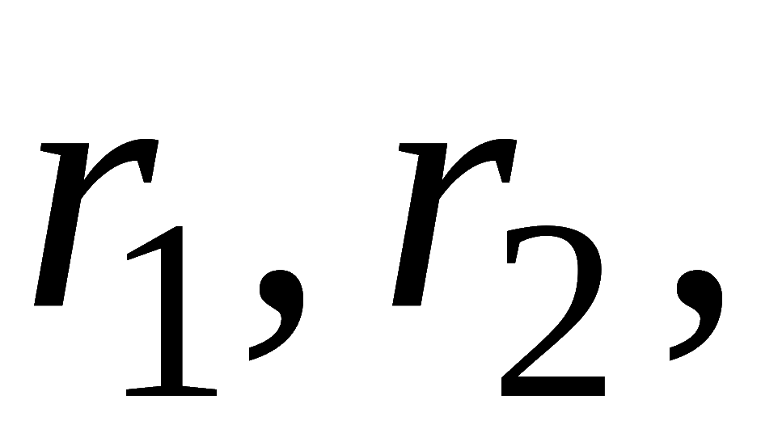
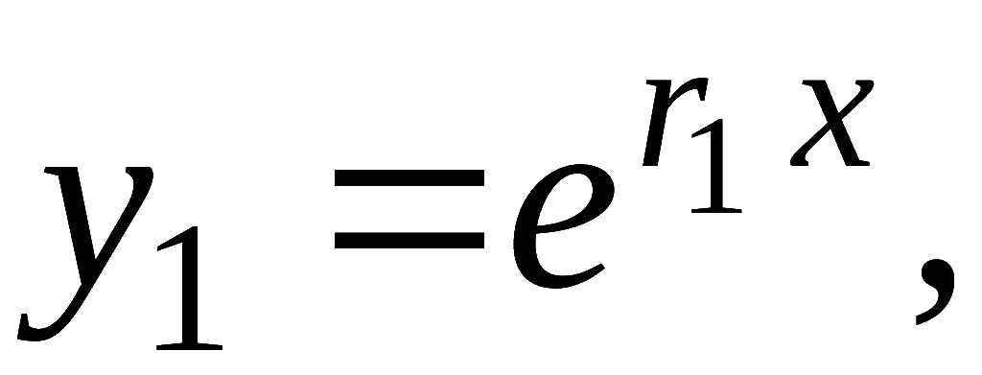
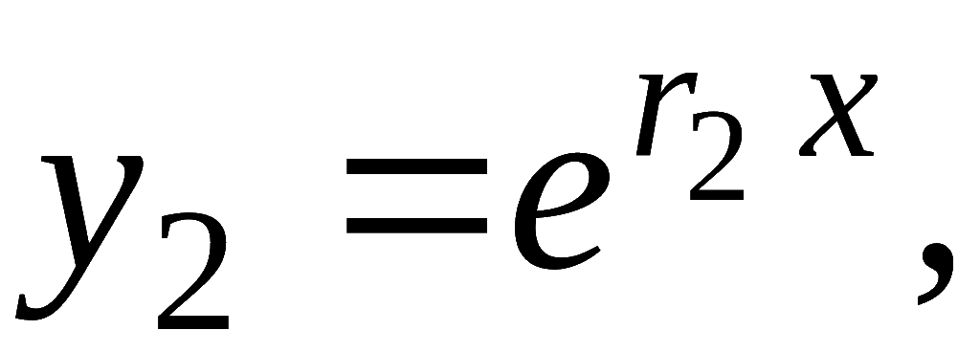
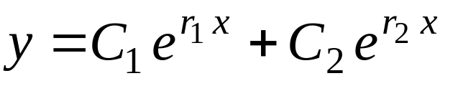
二阶常系数齐次线性微分方程:
①
和它的导数只差常数因子,
所以令①的解为
( r 为待定常数 ),
代入①得
②
称②为微分方程①的特征方程,
其根称为特征根.
1. 当
时, ②有两个相异实根
则微分
方程有两个线性无关的特解:
因此方程的通解为

Slide 4
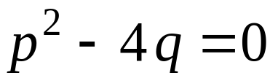
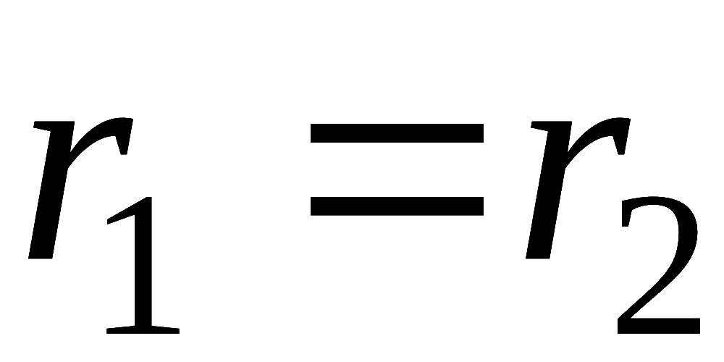
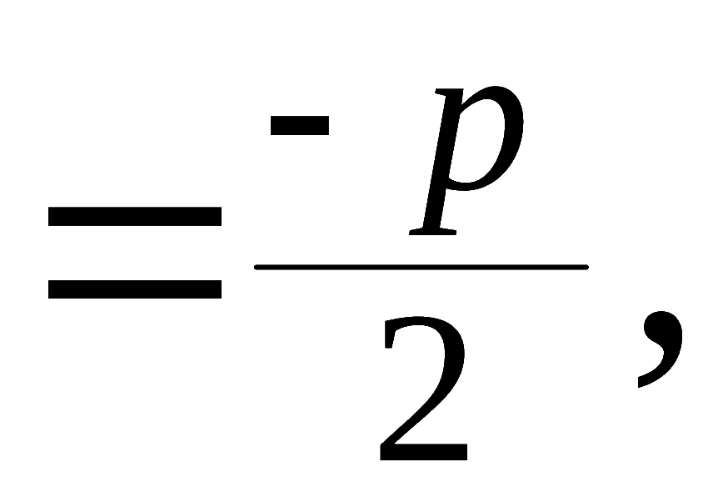
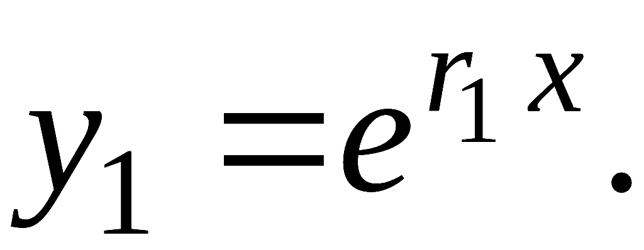
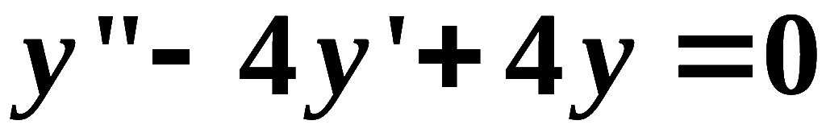
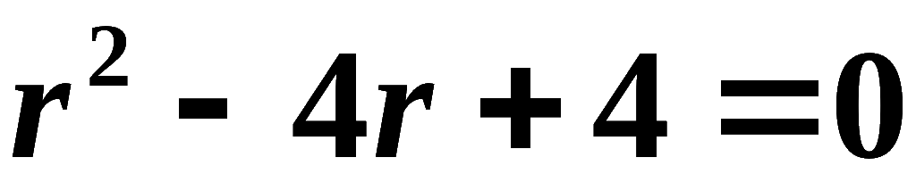
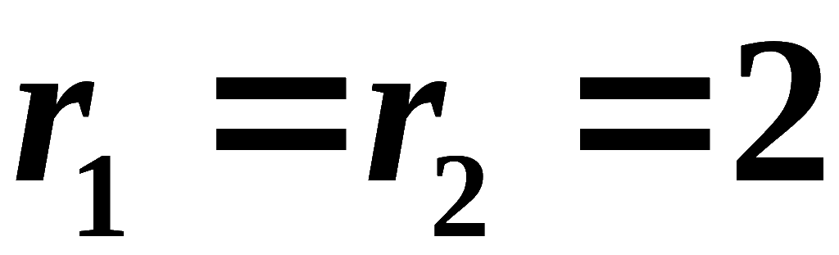
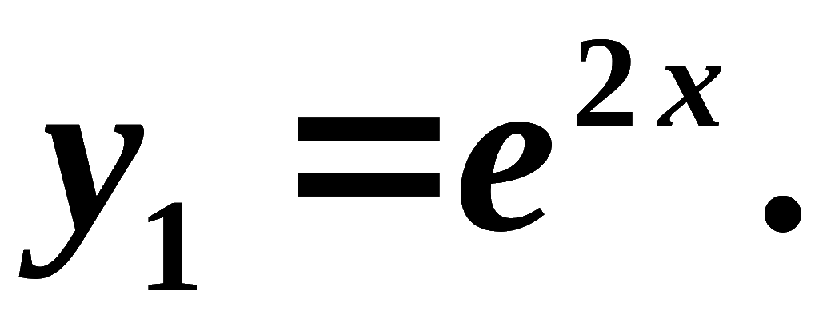
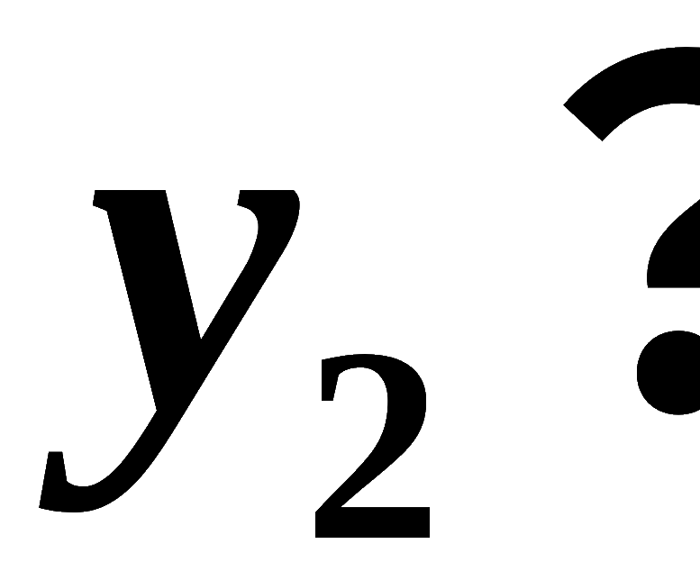
2. 当
时, 特征方程有两个相等实根
则微分方程有一个特解
例如，
其特征方程为
（重根）
则微分方程有一个特解
常数变易
问题：如何求另外一个特解

Slide 5
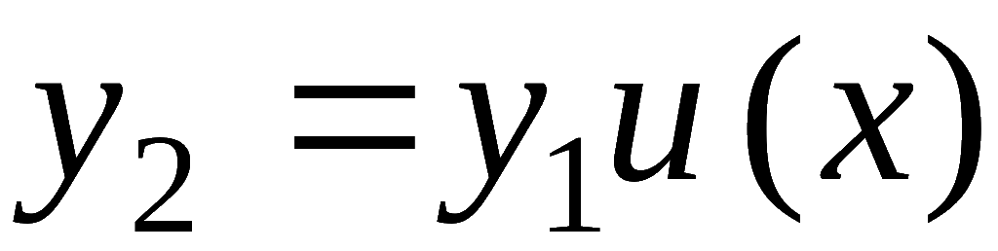
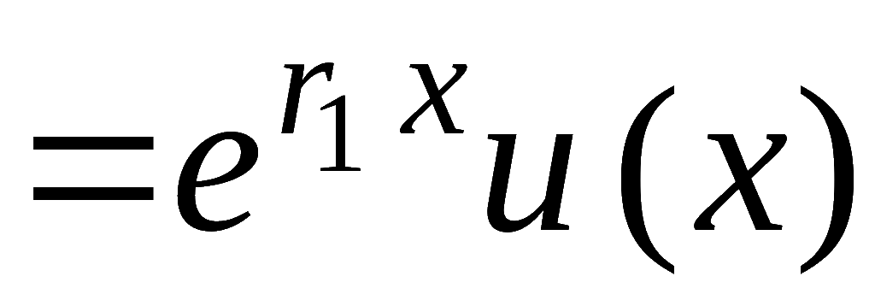
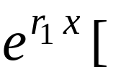
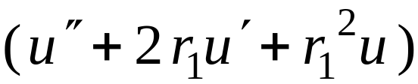




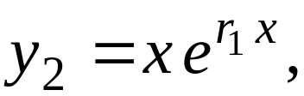
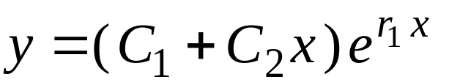
2. 当
时, 特征方程有两个相等实根
则微分方程有一个特解
设另一特解
( u (x) 待定)
代入方程得:
是特征方程的重根
取 u = x , 则得
因此原方程的通解为

Slide 6
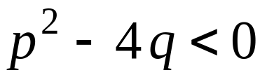
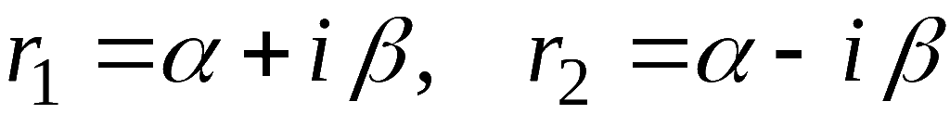
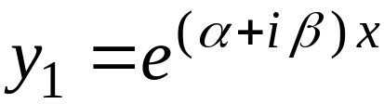
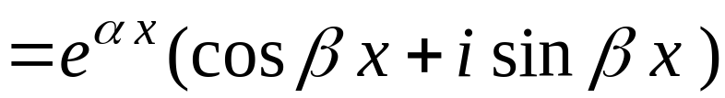
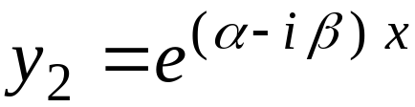
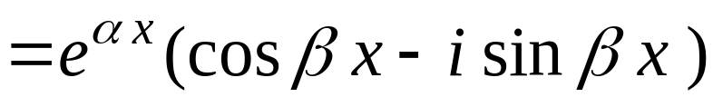
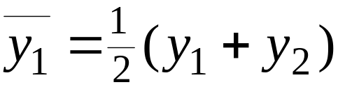
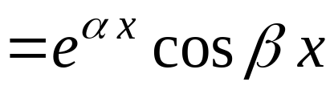
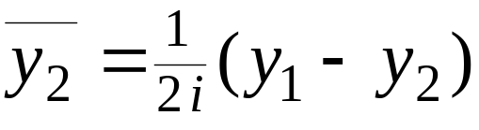
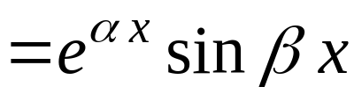
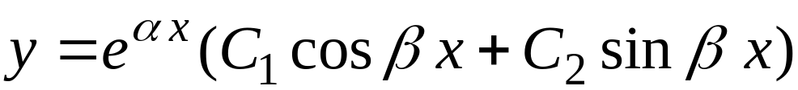
3. 当
时, 特征方程有一对共轭复根
这时原方程有两个复数解:
利用解的叠加原理 , 得原方程的线性无关特解:
因此原方程的通解为

Slide 7
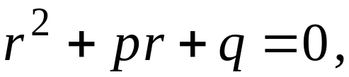
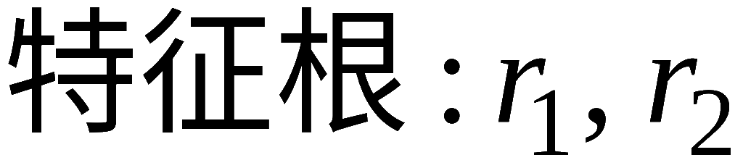
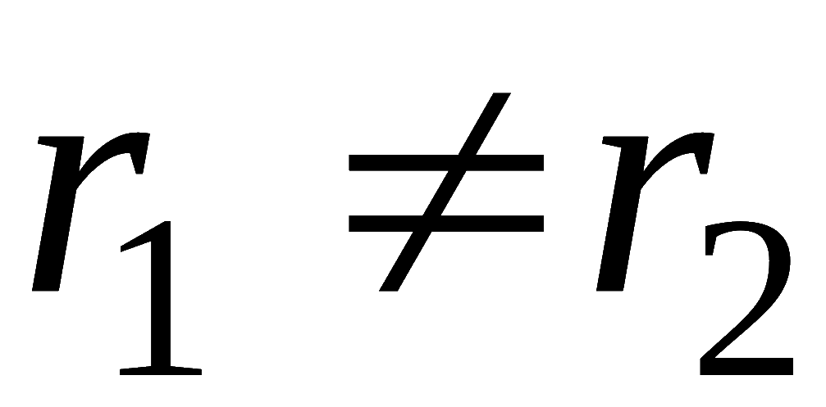
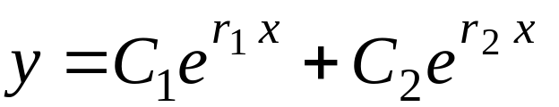
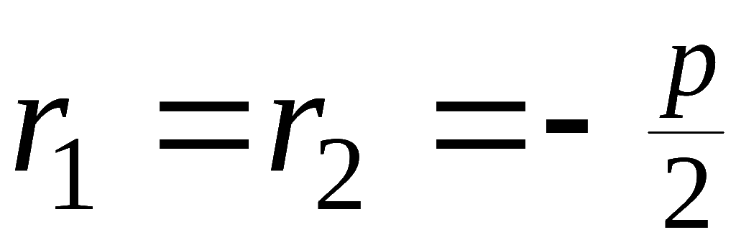
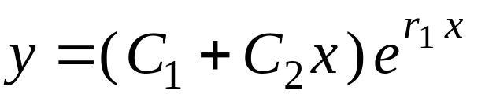
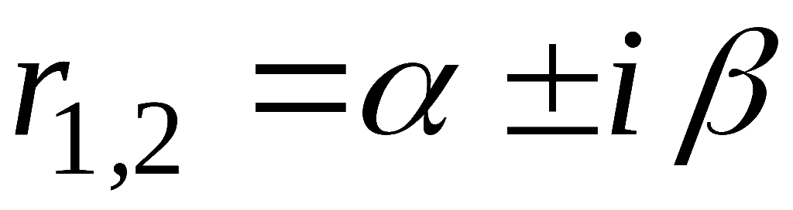
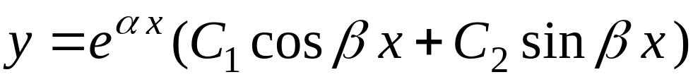
小结:
特征方程:
特 征 根
通 解
实根
以上结论可推广到高阶常系数线性微分方程 .

Slide 8
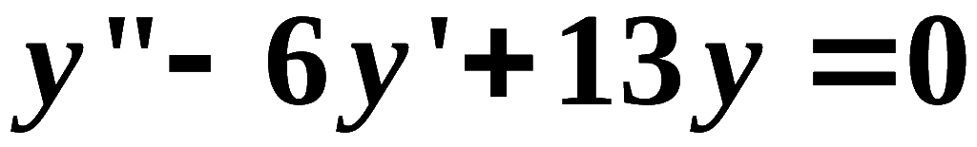
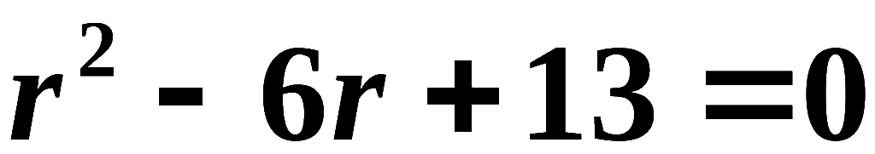
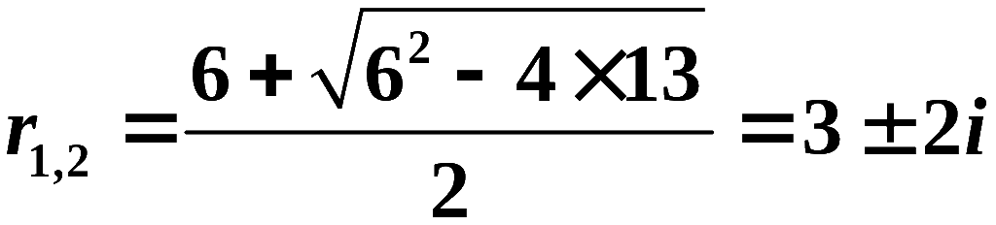
例1. 求
的通解？
解. 该方程是二阶线性常系数齐次方程，
特征方程为
特征根

Slide 9


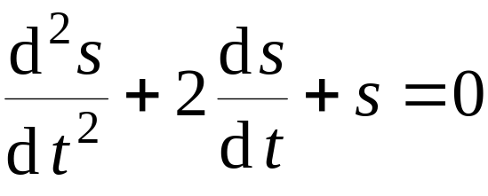
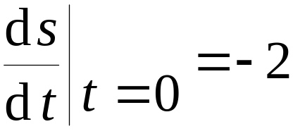

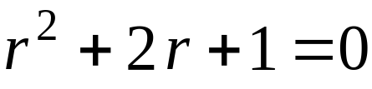





例2.
在
的特解？
例3. 求解初值问题
解: 特征方程
有重根
因此原方程的通解为
利用初始条件得
于是所求初值问题的解为

Slide 10







内容小结
特征根:
(1) 当
时, 通解为
(2) 当
时, 通解为
(3) 当
时, 通解为

Slide 11







思考与练习
求方程
的通解 .
答案:
通解为
通解为
通解为

Slide 12
作业 P346 习题7-7
1 (4) , (5) , (6);
2 (2) , (3) , (6) ;

